Slide 1
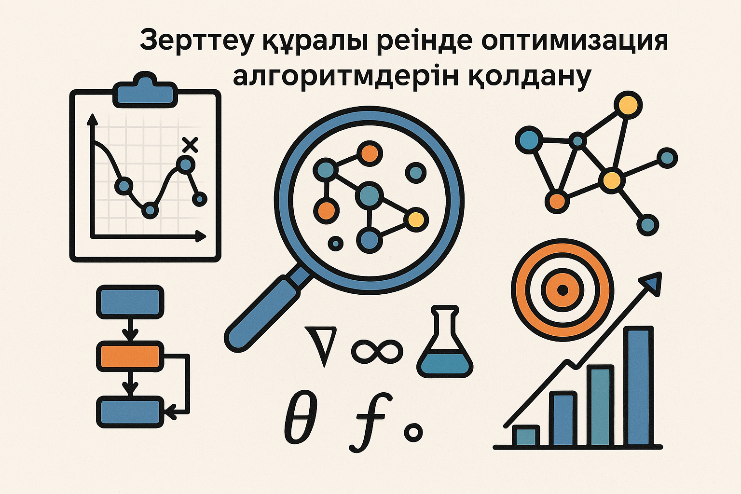
Оптимизация алгоритмдері — ғылыми зерттеулерде шешім қабылдаудың тиімді жолдарын табуға арналған қуатты құралдардың бірі. Олар түрлі саладағы (мысалы, техника, экономика, биомедицина, жасанды интеллект, экология және т.б.) күрделі есептерді шешуде жиі қолданылады. Зерттеу үдерісінде бұл алгоритмдер тәжірибелік деректер негізінде модель параметрлерін сәйкестендіру, есептерді кері шешу, ең үздік стратегияларды табу сияқты мақсаттарда пайдаланылады.

Slide 2
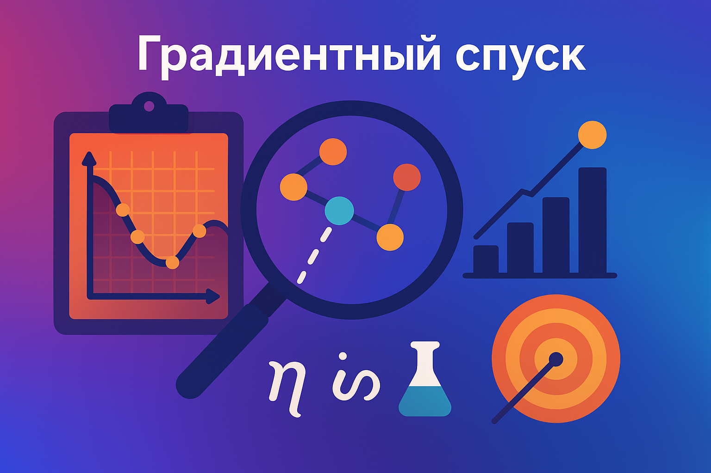
Оптимизация әдістерінің ішінде градиенттік түсулер, эволюциялық алгоритмдер, бөлшектер роясы (PSO), генетикалық алгоритмдер, сондай-ақ стохастикалық әдістер кеңінен танымал. Әсіресе, модельдерге қойылатын талаптар мен шектеулер күрделі болғанда немесе аналитикалық шешімдер болмаған жағдайда, осы алгоритмдер шешім табудың тиімді жолын ұсынады.
Зерттеу жұмысының барысында оптимизация алгоритмдері:
модель параметрлерін анықтауға;
кері есептерді шешуге;
симуляциялар нәтижелерін нақты деректермен сәйкестендіруге;
ресурстарды тиімді бөлуге;
күрделі жүйелердің жұмысын жақсартуға мүмкіндік береді.
Осылайша, оптимизация алгоритмдері зерттеушіге нақты әрі дәл шешімдерді табуға көмектесетін әмбебап құрал болып табылады.

Slide 3
Компьютерсіз әдістер және тарихы
Жоғарыда айтылғандай, дифференциалдық есептеу әдістері әлі де болса оңтайлы шешімдерді табу үшін қолданылады. Барлық инженерлік және жаратылыстану ғылымдары саласындағы студенттер өздерінің есептеу курстарында функциялардың туындылары арқылы максимум-минимум мәселелерін шешуді үйренеді. Бернулли, Эйлер, Лагранж және басқа ғалымдар функцияларды минимизациялаумен айналысатын вариациялық есептеу негізін қалады. Лагранж көбейткіштері әдісі шектеулі айнымалылармен оңтайландыру есептерін шешу үшін дамытылды, яғни айнымалылар белгілі бір шектеулер аясында болатын оңтайландыру есептері.
Сандық әдістердегі алғашқы ірі жетістіктер тек Екінші дүниежүзілік соғыстан кейін цифрлық компьютерлердің дамуы нәтижесінде пайда болды. Ұлыбританияда Копманс пен бұрынғы Кеңес Одағында Канторович тәуелсіз түрде жеткізілім мен өнімдерді ең төменгі шығынмен бөлу мәселесі бойынша жұмыс істеді. 1947 жылы Копманстың шәкірті Данциг сызықтық бағдарламалау есептерін шешуге арналған симплекс әдісін ойлап тапты. Бұл әдіс кейін басқа да зерттеушілердің шектеулі оңтайландыру мәселелерін шешудің жаңа әдістерін жасауына жол ашты, әсіресе Чарнес пен оның әріптестері айрықша еңбек етті. Шектеусіз оңтайландыру тәсілдері де компьютерлердің кеңінен таралуымен бірге жылдам дами бастады.

Slide 4
Оңтайландыру және инженерлік тәжірибе
Қазірге дейін қарастырған математикалық модельдердің көпшілігі сипаттамалық (descriptive) модельдер болды. Яғни, олар инженерлік құрылғының немесе жүйенің жүріс-тұрысын модельдеу мақсатында жасалған. Ал оңтайландыру, керісінше, мәселенің “ең жақсы нәтижесін” немесе оңтайлы шешімін табумен айналысады. Осылайша, модельдеу контексінде олар көбіне нұсқаушы (prescriptive) модельдер деп аталады, себебі олар әрекет ету бағытын немесе ең тиімді жобаны ұсынуға мүмкіндік береді.
Инженерлер үнемі құрылғылар мен өнімдерді тиімді түрде жұмыс істейтіндей етіп жобалауы тиіс. Бұл процесте олар шынайы физикалық әлемнің шектеулерімен бетпе-бет келеді. Сонымен қатар, шығындарды аз ұстауы қажет. Осы себептен олар үнемі өнімділік пен шектеулер арасындағы тепе-теңдікті сақтау үшін оңтайландыру мәселелерін шешуге мәжбүр болады. Мұндай оңтайландыру есептерінің кейбір кең таралған түрлері төменде келтірілген.

Slide 5
Инженериядағы оңтайландыру есептерінің жиі кездесетін мысалдары:
Ұшақтарды ең аз салмақпен және ең жоғары беріктікпен жобалау.
Ғарыш аппараттарының ең тиімді траекторияларын анықтау.
Аз шығынмен азаматтық инженерлік құрылымдарды жобалау.
Селден қорғай отырып, ең жоғары су электр энергиясын өндіруге мүмкіндік беретін су ресурстары жобаларын (мысалы, бөгеттер) жобалау.
Потенциалдық энергияны минимизациялау арқылы құрылымдық мінез-құлықты болжау.
Материалдарды кесудің ең аз шығынды стратегиясы.
Сорғы мен жылуалмасу жабдықтарын ең жоғары тиімділікпен жобалау.
Жылу пайда болуын азайта отырып, электр желілерінің қуат шығуын максимизациялау.
Бір сатушының бірнеше қалаларға бір сапарда бару маршрутын ең қысқа жолмен жоспарлау.
Жоспарлау мен кестелеудің ең тиімді нұсқаларын жасау.
Қателігі ең аз статистикалық талдау және модельдер.
Құбыр желілерін оңтайлы жобалау.
Қойма қорларын (запастарды) басқару.
Қызмет көрсету және жөндеу жұмыстарын ең аз шығынмен жоспарлау.
Күту мен бос тұру уақыттарын азайту.
Ағынды суларды тазарту жүйелерін ең аз шығынмен су сапасының стандарттарына сәйкес келетіндей етіп жобалау.

Slide 6
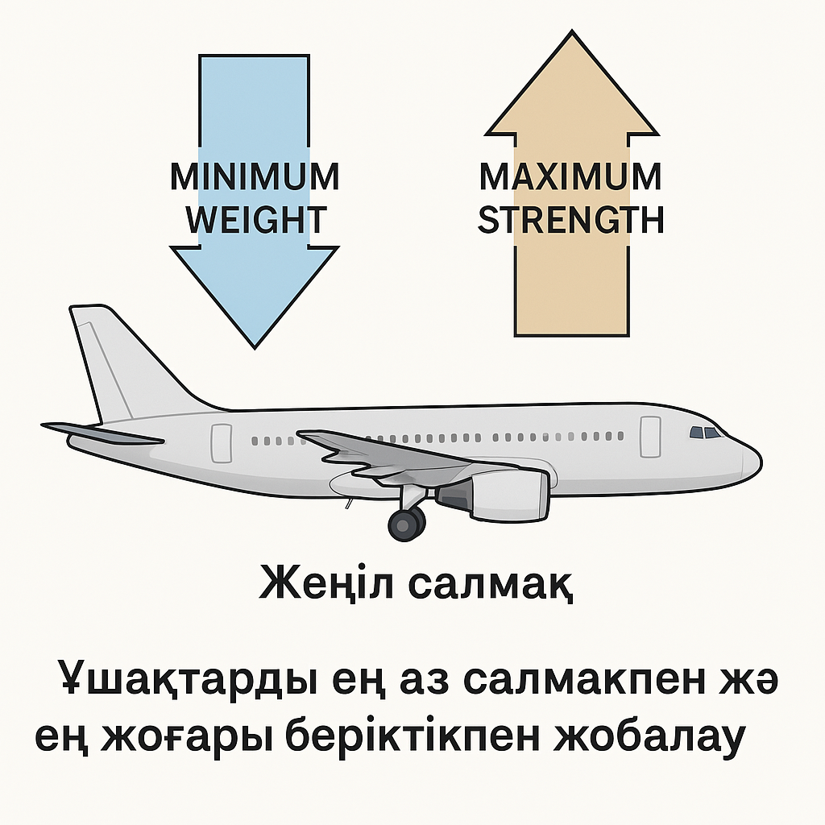

Slide 7
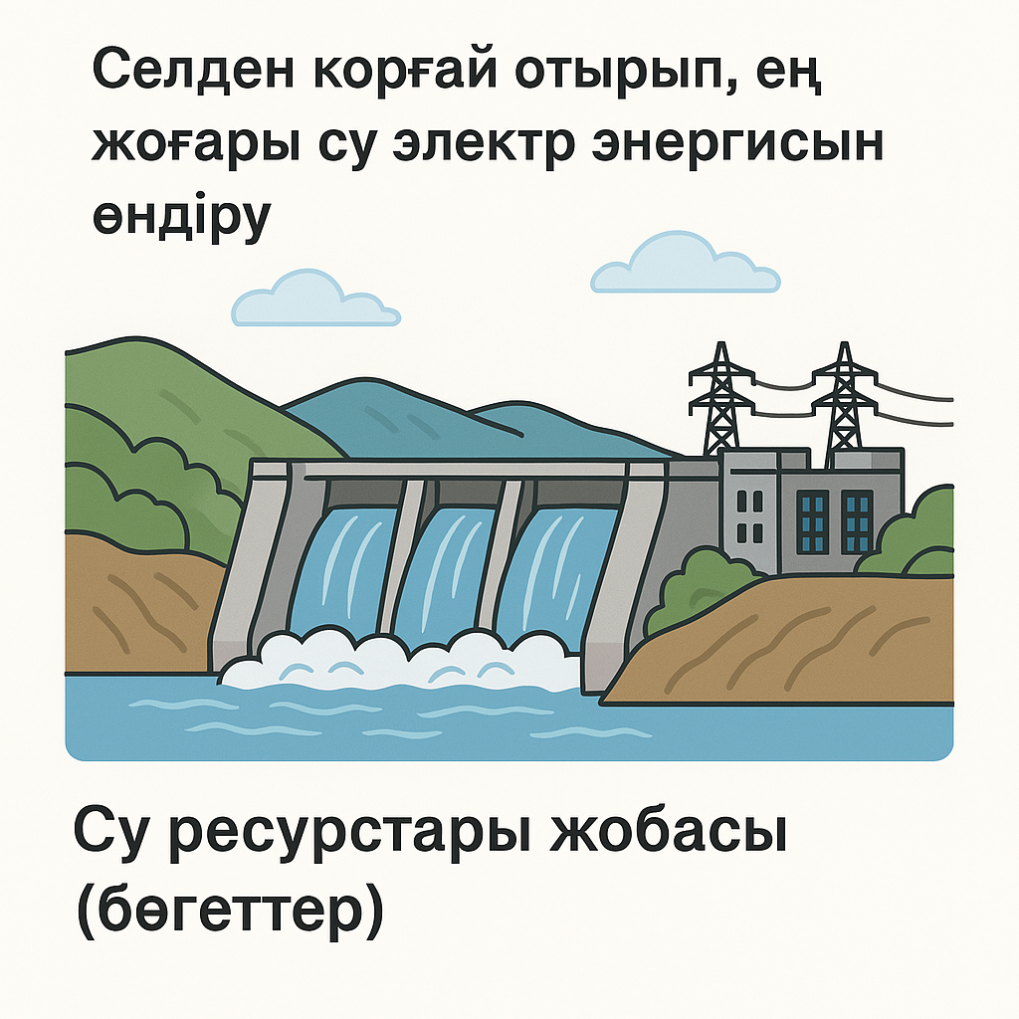

Slide 8
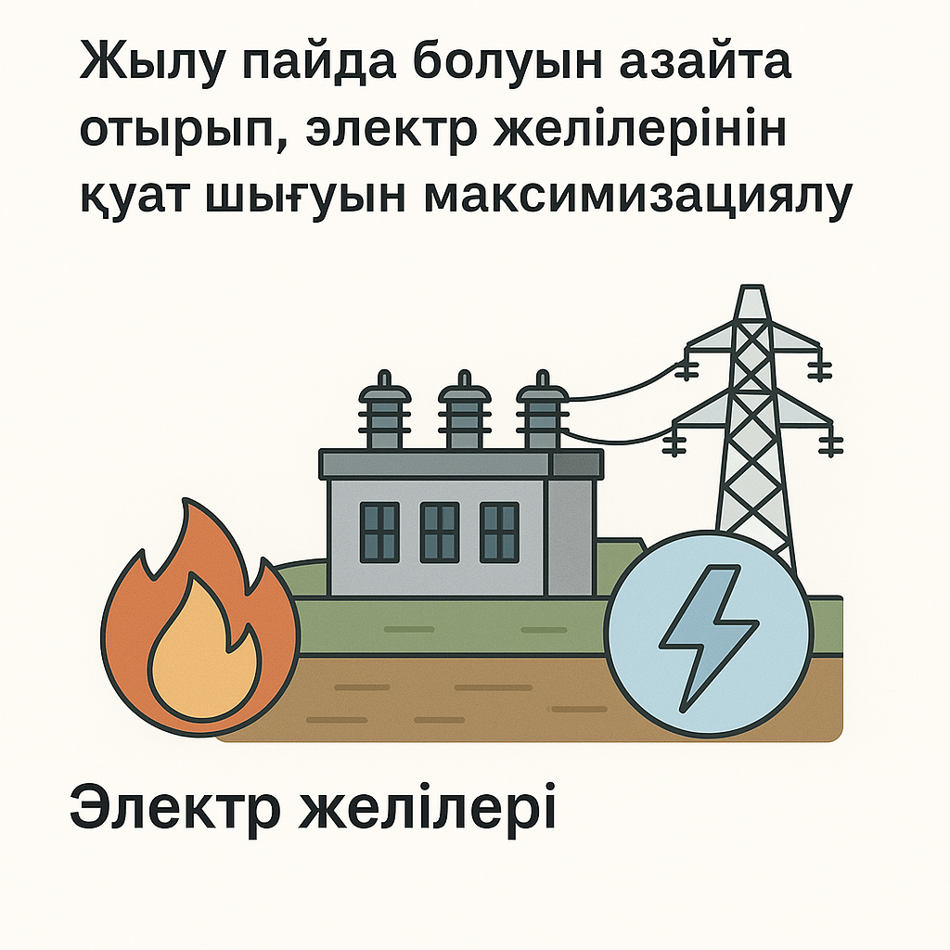

Slide 9

Алтын қима және Фибоначчи сандары
Көптеген мәдениеттерде кейбір сандарға ерекше мағына беріледі. Мысалы, Батыс елдерінде "сәтті жеті" және "жұма, 13-і" сияқты сандар кеңінен танымал. Ежелгі гректер келесі санды “алтын қима” деп атаған:
Бұл қатынас түрлі мақсаттарда қолданылған, соның ішінде төменде суретте көрсетілген тікбұрышты құруда да. Бұл пропорциялар гректер үшін эстетикалық жағынан әдемі болып саналатын. Олардың көптеген храмдары дәл осы пішінді ұстанған. Алтын қима Фибоначчи сандары деп аталатын маңызды математикалық қатармен байланысты. Бұл сандар тізбегі:
0, 1, 1, 2, 3, 5, 8, 13, 21, 34, …
Яғни, алғашқы екі саннан кейінгі әрбір сан өзінен бұрынғы екі санның қосындысына тең. Бұл тізбек ғылым мен техникадағы көптеген түрлі салаларда кездеседі. Қазіргі талқыланып отырған контексте Фибоначчи тізбегінің бір қызықты қасиеті — тізбектегі қатар тұрған сандардың қатынасы:
0/1 = 0, 1/1 = 1, 1/2 = 0.5, 2/3 = 0.667, 3/5 = 0.6, 5/8 = 0.625, 8/13 = 0.615 және т.с.с.
Осылайша, сандар өскен сайын олардың қатынасы алтын қимаға жақындайды!

Slide 10
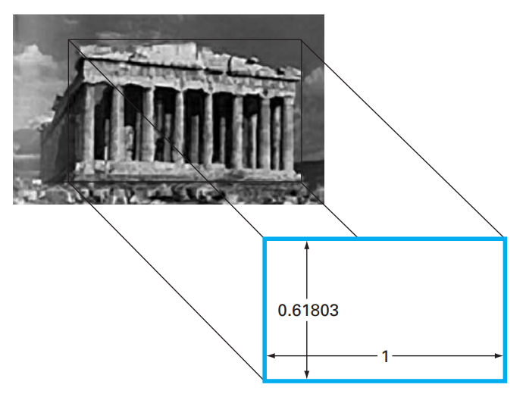
Афиныдағы Парфенон (Грекия) б.з.д. V ғасырда салынған. Оның алдыңғы өлшемдері алтын тікбұрыш пропорцияларына өте дәл сәйкес келеді.

Slide 11
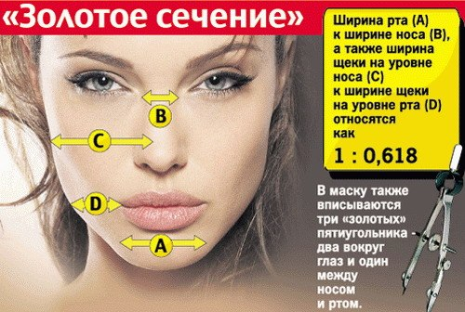
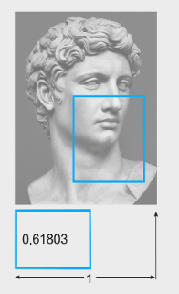
Ежелгі Римде алтын қима сәулет, мүсін өнері, тіпті монеталар мен пропорциялар сияқты салаларда кеңінен қолданылған.
Тағы бір мысал — римдік бюст мүсіндері
Римде адамның бетінің немесе денесінің пропорцияларын бейнелейтін мүсіндерде алтын қима жиі байқалады:
Көз бен иек арасы / Бет ұзындығы
Маңдай / Бет ұзындығы
Ауыздың ені / Бет ені
Бұл пропорциялар адамның симметриясын эстетикалық тұрғыдан әдемі ету үшін қолданылған.

Slide 12
Алтын қима табиғатта керемет үйлесімділік пен сұлулықтың белгісі ретінде жиі кездеседі. Міне, табиғатта алтын қиманың көрініс табатын кейбір таңғажайып мысалдары:
1. Өсімдіктер мен гүлдер
Күнбағыс тұқымдарының орналасуы: Күнбағыстың ортасында тұқымдар спираль тәрізді орналасады, ал бұл спиральдардың саны көбіне Фибоначчи сандары (34 және 55, немесе 89 және 144) болып келеді. Бұл құрылым алтын қимаға жақын.
Жапырақтардың сабаққа орналасуы (филлотаксис): Жапырақтар жарықты барынша сіңіру үшін белгілі бір бұрышпен орналасады. Бұл бұрыш 137.5° — ол да алтын қимаға сәйкес бұрыш.
2. Ұлу қабыршағы (наутилус)
Ұлу қабыршағының спираль пішіні логарифмдік спираль деп аталады, ол алтын спиральмен сәйкес келеді. Спираль ұлғайған сайын өзінің пішінін өзгертпей кеңейеді.
3. Қарағай бүршігі мен ананас
Қарағай бүршігі мен ананас қабыршақтары да спираль бойынша орналасқан. Бұл спиральдардың саны Фибоначчи сандарымен сәйкес келеді (мысалы, 8 және 13, немесе 13 және 21).
4. Жәндіктер мен жануарлар
Көбелектің қанаттарындағы симметрия және олардың өлшемдік пропорциялары алтын қимаға жақын болуы мүмкін.
Құмырсқа мен араның дене бөліктерінің арақатынасында да бұл пропорциялар байқалады.
5. Табиғи құбылыстар
Толқындар мен дауылдың пішіні, кейде алтын спиральге ұқсайтын формаларда болады.
Галактикалар да — мысалы, Спиральді галактика — алтын спираль пішініне сәйкес келетіндей айналады.

Slide 13
